Slide 1
Lignes directrices pour l’hémophilie applicables à tous
Une nouvelle ambition de la Fédération mondiale de l’hémophilie

Slide 2
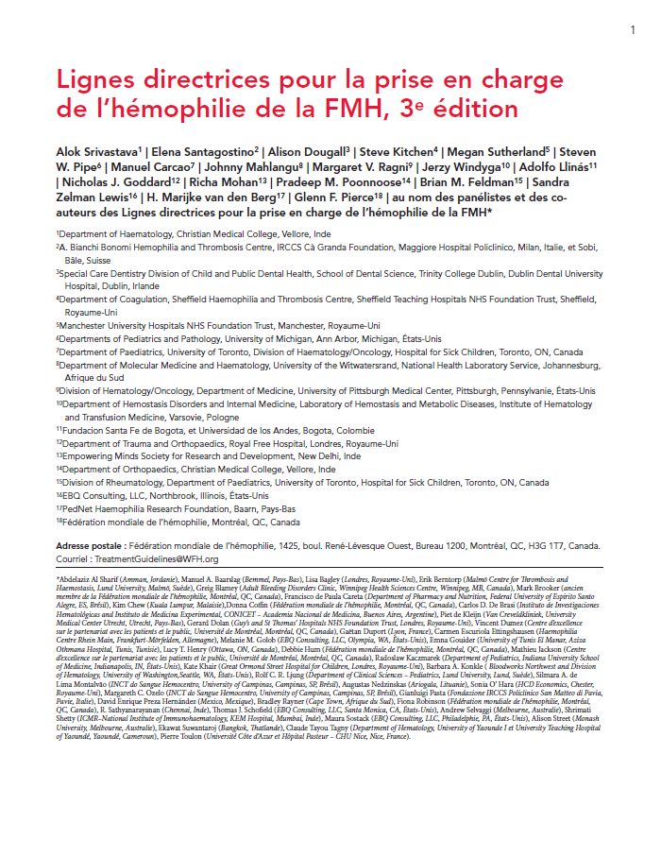
Lignes directrices pour la prise en charge de l’hémophilie
Toutes les recommandations sont basées sur le consensus.
Srivastava A et al. Haemophilia. 2020;26(Suppl 6):1–158.

Slide 3
Chapitre 4 : Évaluation génétique
Dr. Megan Sutherland
Scientifique clinique, Genomic Diagnostics Laboratory, Manchester Centre for Genomic Medicine
Manchester University NHS Foundation Trust
Saint Mary’s Hospital
Manchester, Royaume-Uni

Slide 4
Conflits d’intérêt : Megan Sutherland
Aucun conflit d’intérêt à déclarer.

Slide 5
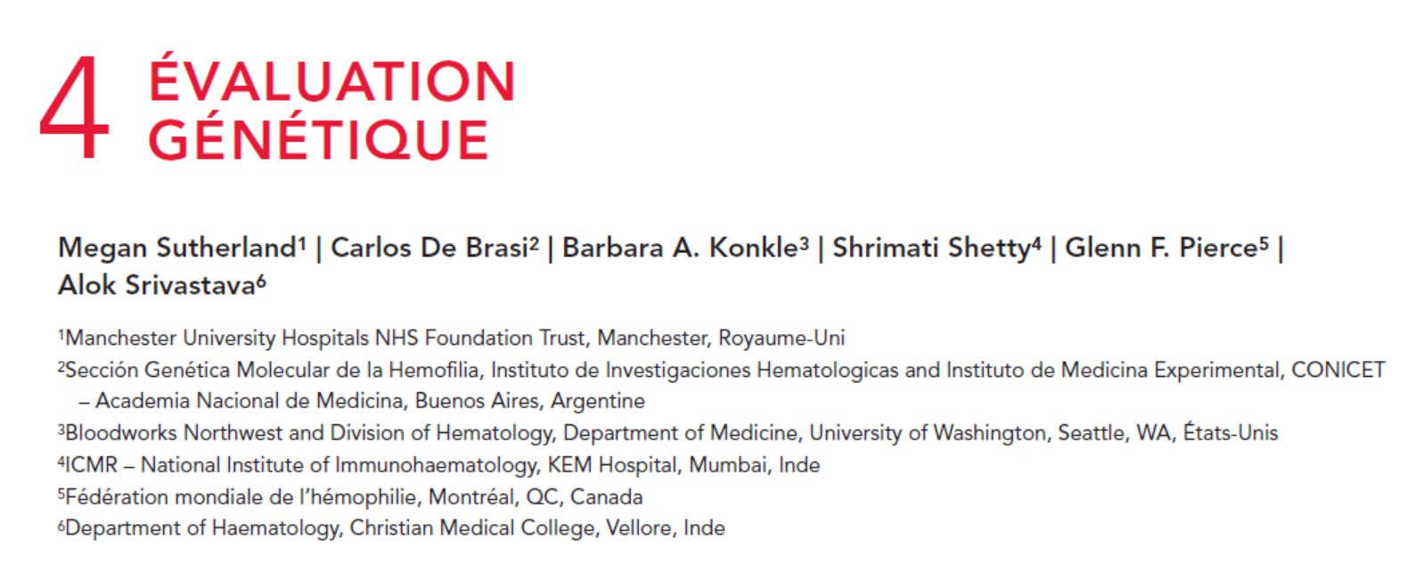
Auteurs
Megan Sutherland
Carlos De Brasi
Barbara A. Konkle
Shrimati Shetty
Glenn F. Pierce
Alok Srivastava

Slide 6
L’évaluation génétique de l’hémophilie est importante pour…
Définir la biologie de la pathologie
Établir le diagnostic dans les cas complexes
Prévoir le risque d’apparition d’inhibiteurs
Identifier les porteuses
Fournir un diagnostic prénatal, si les parents le souhaitent

Slide 7


Qui doit bénéficier d’un conseil génétique ?
4.1.1
Hémophilie suspectée ou confirmée
4.1.2
Femmes automatiquement porteuses et « à risque »
Test visant à identifier la variante génétique
Test pour la variante génétique identifiée précédemment sur le gène F8 ou F9
Avant toute prescription d’un test génétique :
4.1.5
Dépistage phénotypique :
niveaux de FVIII ou FIX, antigène du facteur Willebrand et test de l’activité du facteur Willebrand
4.1.6
Limites du conseil génétique (avant et après le test par un conseiller génétique, le cas échéant) pour : résultats moléculaires ; possibilité de découvertes fortuites ; consentement ; éducation
(sur la base des recommandations 4.1.1 - 4.1.6)

Slide 8
Démarche relative aux tests génétiques pour l’hémophilie
Hémophilie suspectée ou avérée du cas index
Hémophilie A sévère ou modérée
(taux limite de FVIII inférieur)
Hémophile A mineure ou modérée
Hémophilie B mineure, modérée ou sévère
Identification du phénotype clinique
F8.22 – Southern blot ou PCR (à longue portée ou décalage inverse)
F8.1 - PCR (à décalage double ou inverse)
Dépistage complet du gène F8 †
Dépistage complet du gène F9 †
Dépistage phénotypique du facteur de coagulation
Dépistage des inversions (F8 : introns 22 et 1)
Conseil génétique
(préalable)
Dépistage des petites variantes*
Variante génétique familiale identifiée (obligatoire pour les femmes conductrices et « à risque »)
Variante génétique familiale non identifiée
Test génétique répété pour confirmer les résultats
Dépistage des variations du nombre de copies**
Test de la variante génétique pour le gène F8 ou F9
Dépistage des variantes introniques profondes‡
Stop
Investigation des diagnostics différentiels
Envisager le mosaïcisme
Conseil génétique
(après le test)
†Selon la disponibilité des tests, les décodages des gènes F8 ou F9 sont effectués par PCR et séquençage Sanger ou séquençage de nouvelle génération pour la détection de mutation faux-sens, non-sens, du site d’épissage, de délétions, duplications, et insertions mineures ou majeures ; quand les ressources sont limitées, les laboratoires peuvent recourir à un dépistage plus économique avant le séquençage Sanger. *Les petites variantes comprennent : les variantes à nucléotide unique et les insertions, duplications, ou délétions mineures concernant les régions essentielles du gène F8 pour l’hémophilie A (y compris les 26 exons) ou du gène F9 pour l’hémophilie B (y compris les 8 exons), les limites exon/intron, le promoteur et les régions non-traduites des extrémités 5’ et 3’. **Les variations du nombre de copies incluent les délétions, duplications, ou réarrangements complexes majeurs du gène F8 pour l’hémophilie A ou du gène F9 pour l’hémophilie B. ‡ Les techniques de séquençage de nouvelle génération et de séquençage du génome entier peuvent être utilisées, mais seulement une fois établi que des variantes structurelles pourraient être dépistées de cette manière. Basé sur la Recommandation 4.2.

Slide 9
Autres considérations relatives aux techniques
Lorsqu’ils choisissent une technique d’analyse, les laboratoires doivent tenir compte de la sensibilité et la spécificité de chaque approche utilisée et le délai nécessaire pour obtenir un compte rendu d’interprétation
Tous les résultats doivent être confirmés par des tests analytiques indépendants de l’échantillon d’ADN
ADN : acide désoxyribonucléique.

Slide 10
Recommandations pour le diagnostic prénatal
Il est important de connaître et et de respecter les réglementations régissant le conseil génétique et le diagnostic génétique préimplantatoire dans le pays où les services sont dispensés
Pourquoi ? | Mettre fin à la grossesse d’un fœtus de sexe masculin atteint (si souhaité) Orienter la prise en charge de l’accouchement Anticiper le risque d’inhibiteurs, la réponse à l’induction de tolérance immune et le sévérité du phénotype et déterminer la disponibilité des techniques de manipulation génétique
Qui ? | Femmes porteuses d’une variante du gène F8 ou F9 attendant un enfant de sexe masculin Le conseil doit inclure une discussion sur le risque qu’implique la procédure de diagnostic prénatal pour la grossesse
Comment ? | En début de grossesse : par prélèvement de villosités choriales ou amniocentèse En fin de grossesse : par amniocentèse de gestation tardive Test de contamination cellulaire maternelle de l’échantillon fœtale (des marqueurs STR autosomaux peuvent être utilisés)
STR : short tandem repeat ou microsatellites.

Slide 11
Classification et description des variantes
Recommandation 4.5.1 La FMH recommande que les variantes soient classées conformément aux lignes directrices de l’American College of Medical Genetics and Genomics (ACMG).*
Recommandation 4.5.2 La FMH recommande de décrire les variantes, conformément à la nomenclature de la Human Genome Variation Society (HGVS).
Fournir la nomenclature relative au gène F8 ou F9 peut être utile au clinicien pour permettre une comparaison avec les comptes rendus cliniques du patient ou de la famille
Consulter le système de nomenclature des variantes de séquences
http://www.HGVS.org/varnomen
*Veuillez consulter la publication pour les remarques associées.

Slide 12
Comptes rendus d’interprétation
Recommandation 4.6.1
La FMH recommande que, dans les comptes rendus d’interprétation, figurent :
des informations sur le patient, notamment son nom, sa date de naissance, le nom du clinicien prescripteur, la date du prélèvement de l’échantillon, le diagnostic, le taux de facteur basal, le taux de facteur du patient et ses antécédents familiaux
la description du ou des tests, les références à la littérature (le cas échéant), les limites du test et la séquence référence du génome utilisée pour l’analyse
les résultats, notamment les variantes génétiques selon la nomenclature de la HGVS et la classification de l’ACMG
l’interprétation des résultats du test sous une forme pratique pour le clinicien prescripteur, accompagnée de recommandations pour d’éventuels tests ultérieurs, le cas échéant, des implications des résultats du test pour les patients et les membres de leur famille et le rôle du conseil génétique.
ADN : acide désoxyribonucléique ; ACMG, American College of Medical Genetic and Genomics ; HGVS, Human Genome Variation Society.

Slide 13
Comptes rendus d’interprétation
Recommandation 4.6.2 Pour tous les comptes rendus d’interprétation concernant les personnes faisant l’objet d’un test génétique sur l’hémophilie, la FMH recommande que le clinicien prescripteur et le scientifique rédigeant le compte rendu se rendent disponibles pour discuter des conséquences phénotypiques potentielles du génotype indiqué, selon que de besoin.

Slide 14
Stratégies si la variante pathogène n’est pas détectée
Recommandation 4.7.1 Pour les personnes chez qui le diagnostic d’hémophilie est certain, mais pour lesquelles aucune variante du gène F8 ou F9 n’a été détectée à l’aide des tests génétiques actuellement disponibles, la FMH recommande d’envisager d’autres causes génétiques (par exemple, des variantes introniques profondes).*
Recommandation 4.7.2 Pour les membres de sexe féminin « à risque » des familles des personnes atteintes d’hémophilie chez lesquelles la variante familiale n’a pas été détectée à l’aide des tests génétiques standards, notamment chez les femmes ayant un enfant atteint, la FMH recommande d’envisager la possibilité d’un mosaïcisme et que la question soit abordée dans le cadre du conseil génétique.
* Veuillez consulter la publication pour les remarques associées.

Slide 15
Stratégies si la variante pathogène n’est pas détectée
Recommandation 4.7.3
Pour les personnes atteintes d’hémophilie A chez qui le mode de transmission n’est pas concluant et pour lesquelles aucune inversion ou variante n’a été détectée à l’aide des tests de diagnostic actuellement disponibles, la FMH recommande d’envisager d’autres causes génétiques, notamment la maladie de Willebrand de type 2N, le déficit combiné en facteur V et VIII, ou d’autres types de la maladie de Willebrand.
Recommandation 4.7.4
Pour les femmes symptomatiques présentant un faible taux de coagulation de facteur VIII ou IX pour lesquelles une seule variante pathogène a été détectée, la FMH recommande de procéder à des tests visant à déterminer s’il existe une inactivation du chromosome X, si une telle option est disponible sur le plan local.

Slide 16
Assurance de la qualité
Recommandation 4.8.1 La FMH recommande que les laboratoires d’analyse génétique soient régulièrement certifiés, dans la mesure du possible, par un organisme de certification.
Recommandation 4.8.2 La FMH recommande qu’un contrôle interne de la qualité des tests génétiques soit régulièrement réalisé et que les résultats soient enregistrés au sein du laboratoire.
Recommandation 4.8.3 La FMH recommande que les laboratoires participent à des programmes d’évaluation externe de la qualité pour les tests génétiques qu’ils pratiquent.*
* Veuillez consulter la publication pour les remarques associées.

Slide 17
Cas clinique : Hémophilie A
Sujet de sexe masculin atteint d’une hémophilie A sévère (FVIII:C <1 UI/dl)
Aucun antécédent familial d’hémophilie
Dépistage de l’inversion de l’intron 22 du gène F8 identifiant une hémizygosité pour cette variante chez ce patient – confirmée par un test répété de l’échantillon d’ADN
Aucun autre test génétique n’est nécessaire chez cette personne
Recommandations du compte rendu :
Le sujet est hémizygote pour l’inversion de l’intron 22 du gène F8, ce qui correspond à un diagnostic d’hémophilie A sévère.
Cette information peut être utilisée, si nécessaire, pour étudier le cas des porteuses au sein de la famille.
ADN : acide désoxyribonucléique.

Slide 18
Cas clinique : Hémophilie B
Sujet de sexe masculin atteint d’une hémophilie B mineure (FIX 10 UI/dl)
Dépistage complet du gène F9 par PCR et séquençage Sanger
Identification d’une variante hémizygote dans l’exon 4 :
NM_000133.4:c.316G>A
p.(Gly106Ser)
classification de l'ACMG – Pathogène
Recommandations du compte rendu :
Le sujet est hémizygote pour la variante pathogène du gène F9, ce qui correspond à son phénotype d’hémophilie B mineure.
Cette information peut être utilisée, si nécessaire, pour étudier le cas des porteuses au sein de la famille.
PCR : polymerase chain reaction ; ACMG : American college of medical genetics and genomics.

Slide 19
Cas Clinique : Hémophilie A sévère, aucune variante
Bien que cela réduise la probabilité que cette femme soit porteuse de l'hémophilie A, la possibilité qu’il s’agisse d’une mosaïque germinale ou somatique pour la variante ne peut être exclue
Le risque d'avoir d'autres enfants atteints est réduit, mais ne peut être exclu
Un conseil génétique est conseillé pour cette personne
Un dépistage prénatal est conseillé pour les futures grossesses
Le sujet est atteint d'hémophilie A sévère (FVIII <1 UI/dl) et est positif pour l'inversion de l'intron 22 du gène F8, cependant, la mère n'est pas porteuse de la variante familiale.

Slide 20
Conclusions
L’analyse du génotype devrait être proposée à toutes les personnes atteintes d'hémophilie et aux membres de sexe féminin « à risque » de leur famille
Le conseil génétique pour les personnes atteintes d'hémophilie et leurs familles est une condition essentielle avant de procéder à tout test génétique
Les laboratoires de diagnostic génétique doivent respecter des protocoles et des procédures stricts
L'interprétation des résultats des tests génétiques doit être effectuée par des scientifiques ayant des connaissances et une expertise en génétique de l'hémophilie
Le clinicien prescripteur et le scientifique chargé du compte rendu doivent être disponibles pour discuter des conséquences phénotypiques potentielles du génotype rapporté

Slide 21
Merci à l’Hemophilia Alliance pour son soutien à l’élaboration de cette présentation

